Slide 2
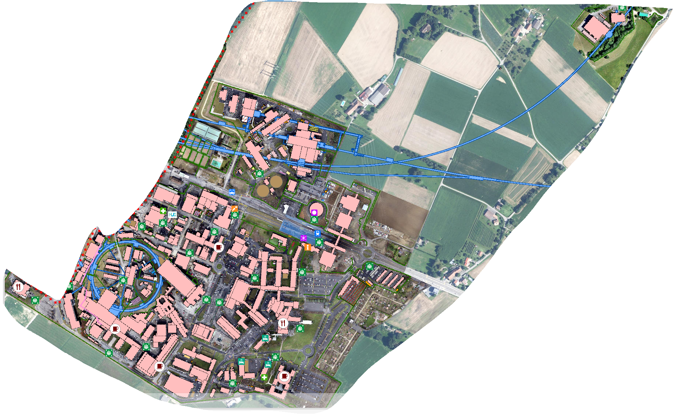
Visite du site CERN/Meyrin CH

Slide 3
Bât.
664
Parcours de la Visite
Bât.33
Bât.5
Bât.4
Bât.53,52,50
9:05
9:10
9:20
Bât.500,501
Bât.168,20,21
Bât.42
Bât.40
10:00
9:55
9:40
Bât.
100
Bât.
157
Bât.
300
Bât.
119,73
10:30
11:00
11:15
Bât.
504
Bât. 132
Bât.
130
Bât.57
11:50
11:40
11:35

Slide 4
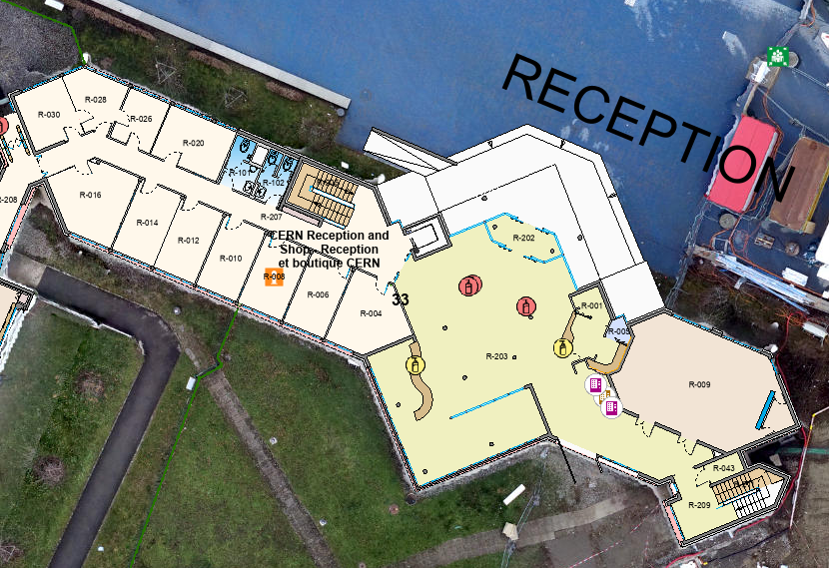
Bâtiment 33
Réception du CERN
Boutique CERN
Entrée du personnel CERN

Slide 5
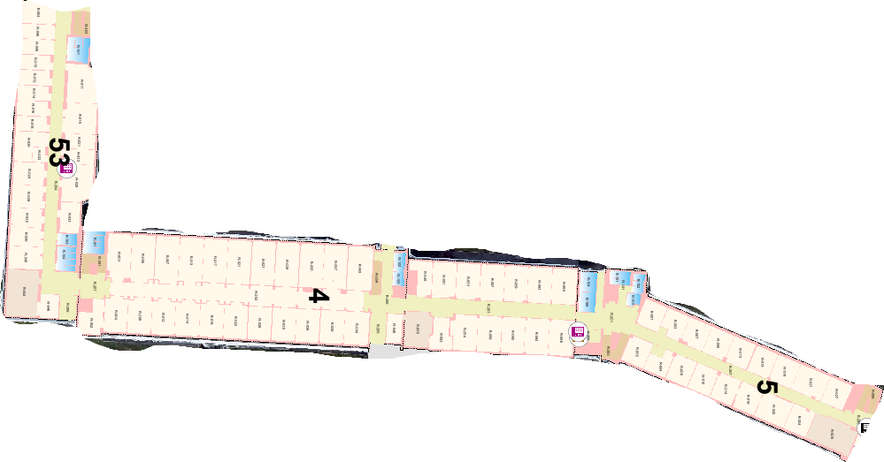
Bâtiments 4-5 et 53
Bâtiments administratifs
HR
Service des achats
Service des finances

Slide 6
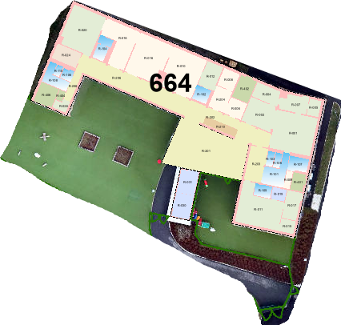
Bâtiment 664 jardin d’enfant (crèche)

Slide 7
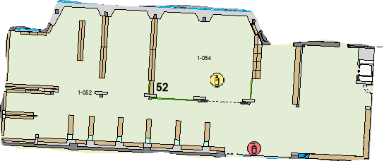
Bâtiment 52
Bibliothèque principale du CERN. Fin des travaux prévus pour octobre 2023.

Slide 8
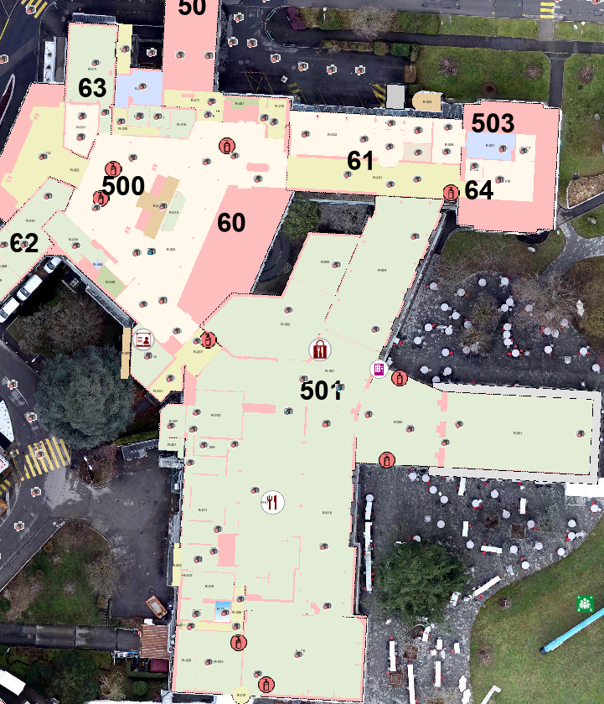
Bâtiment principal (Bat. 500/501):
Salle du Conseil
Amphithéâtre principal
Restaurant 1
Uniqua
UBS
Agence de voyage

Slide 9
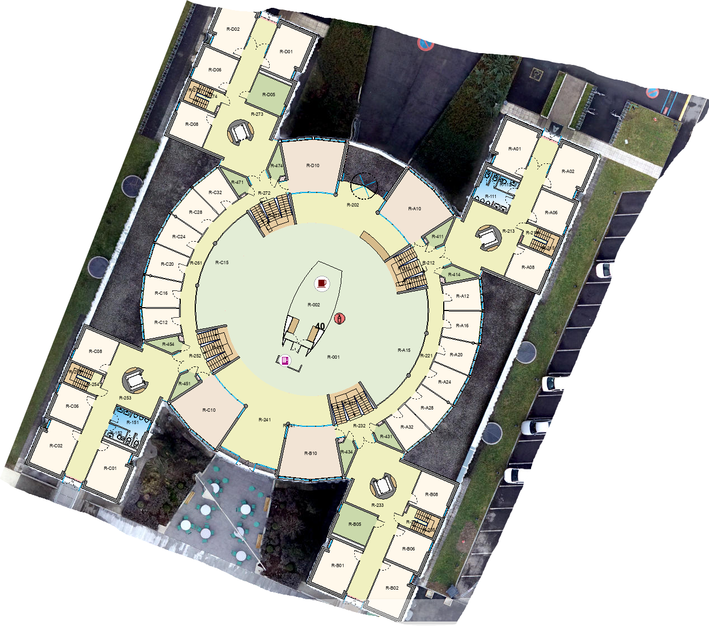
Bâtiment 40
Bâtiment des physiciens
Cafeteria

Slide 10
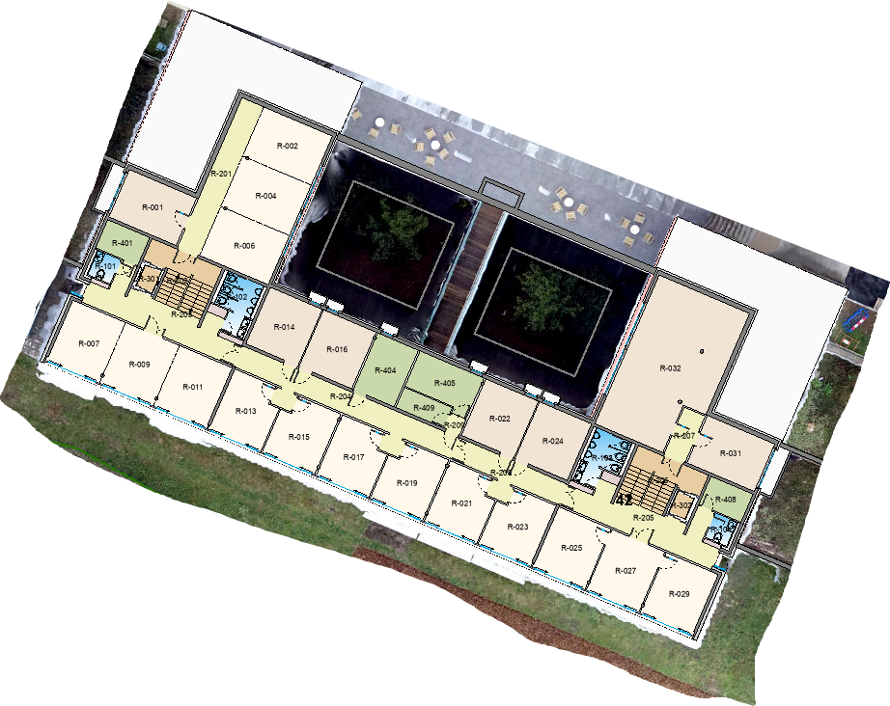
Bâtiment 42, Direction

Slide 11
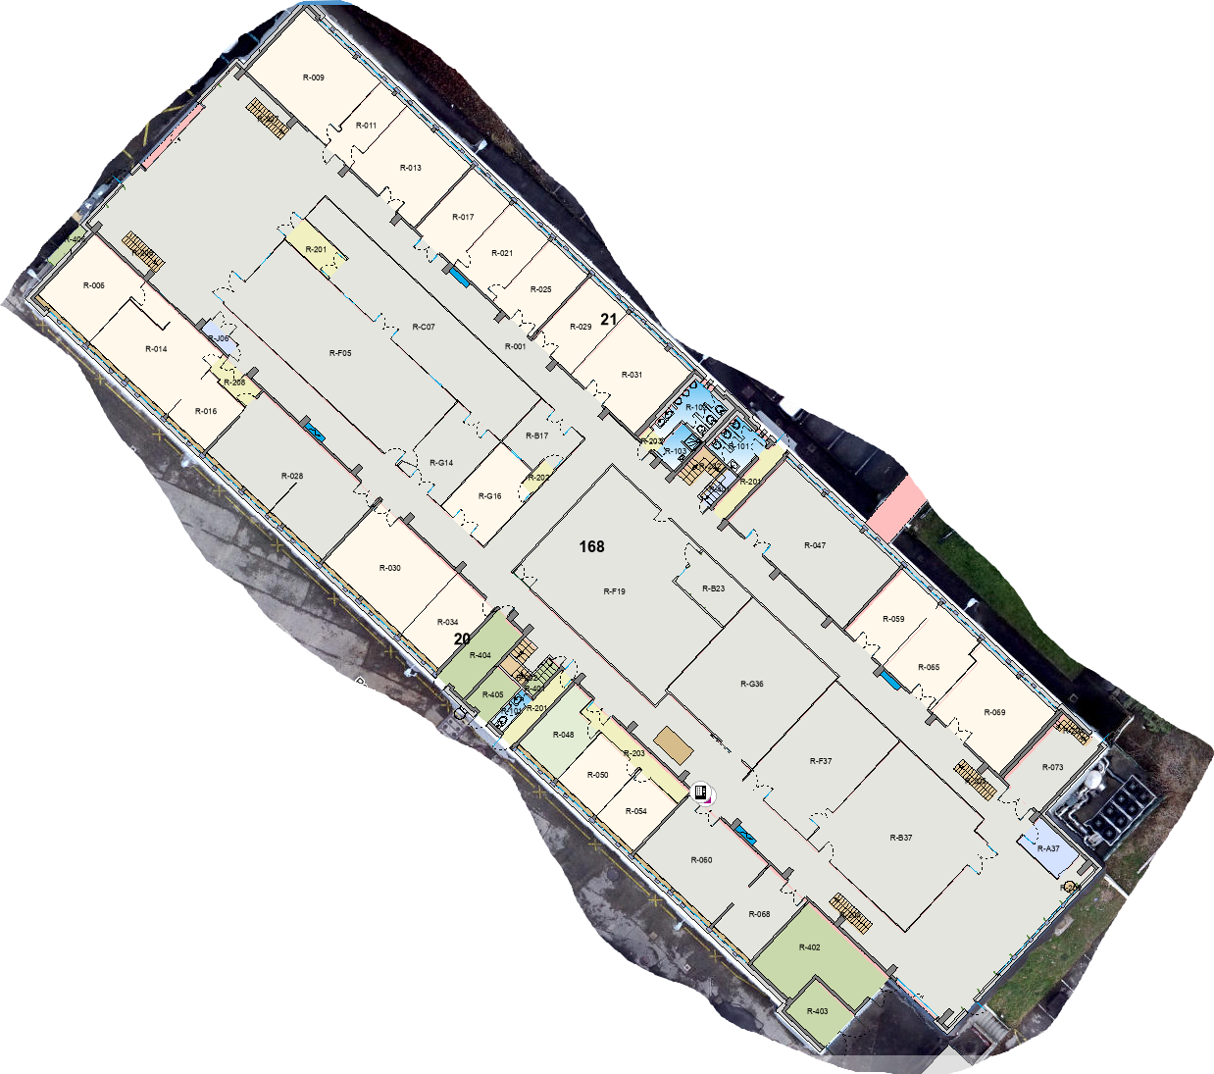
Bâtiments 168,20 et 21
Ateliers
Laboratoire
Bureaux

Slide 12
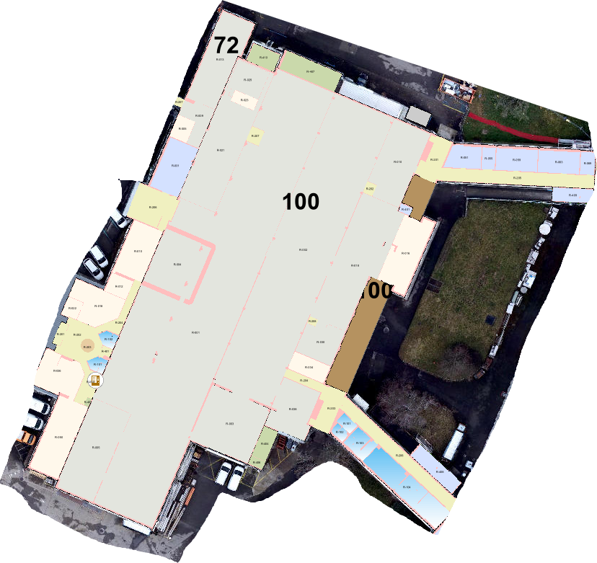
Bâtiments 100 et 72
Atelier principal
Bureaux

Slide 13
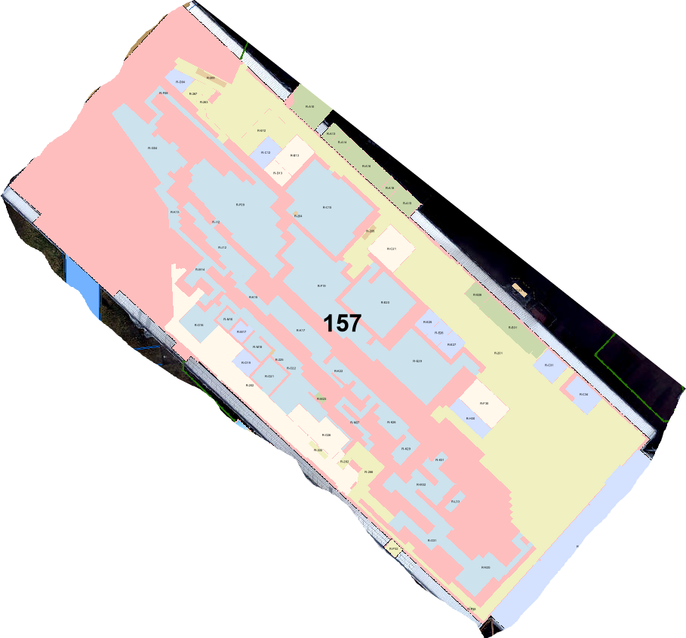
Bâtiment 157
Zone surveillée
Bureaux

Slide 14
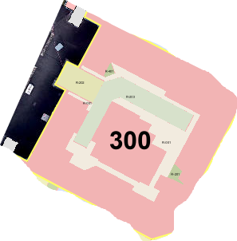
Bâtiment 300
Zone exposition (visiteurs)

Slide 15
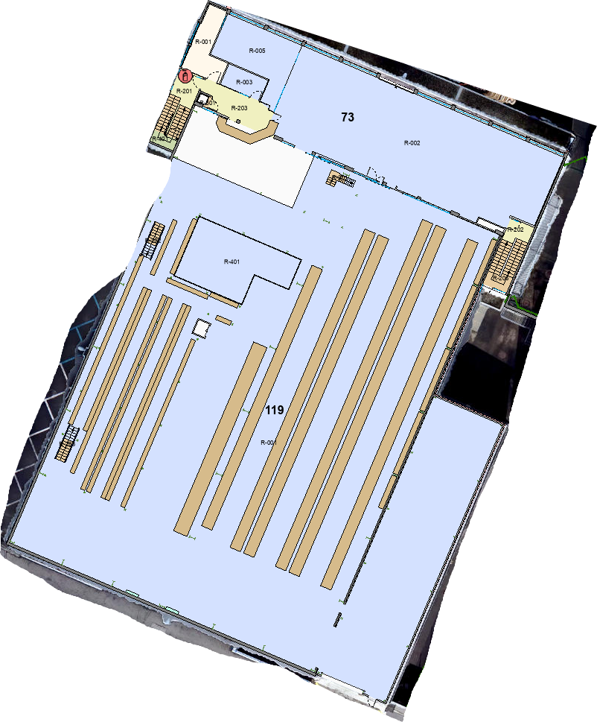
Bâtiments 119 et 73
Magasin CERN
Bureaux SCE

Slide 16
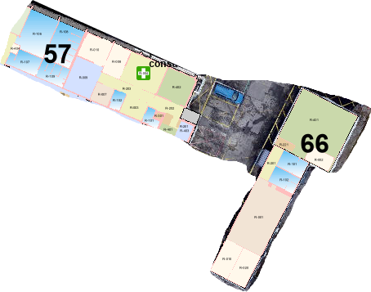
Bâtiments 57,66
Service Medical.
Infirmerie

Slide 17
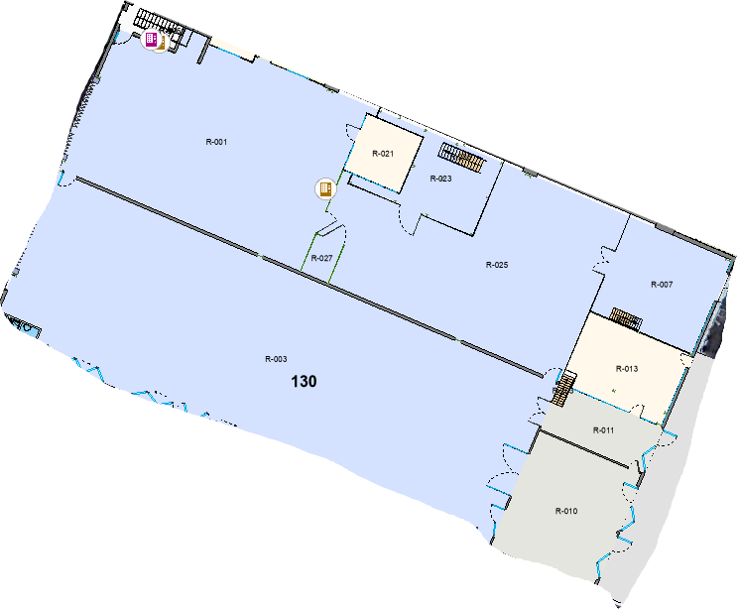
Bâtiment 130
Garage

Slide 18
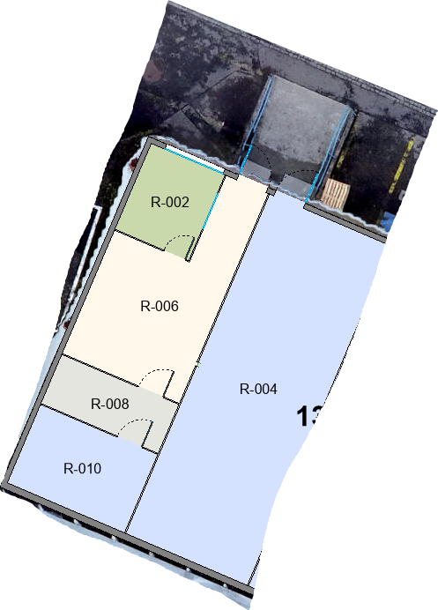
Bâtiment 132
Contractant Nettoyage
Bureaux
Stock
Vestiaire

Slide 19
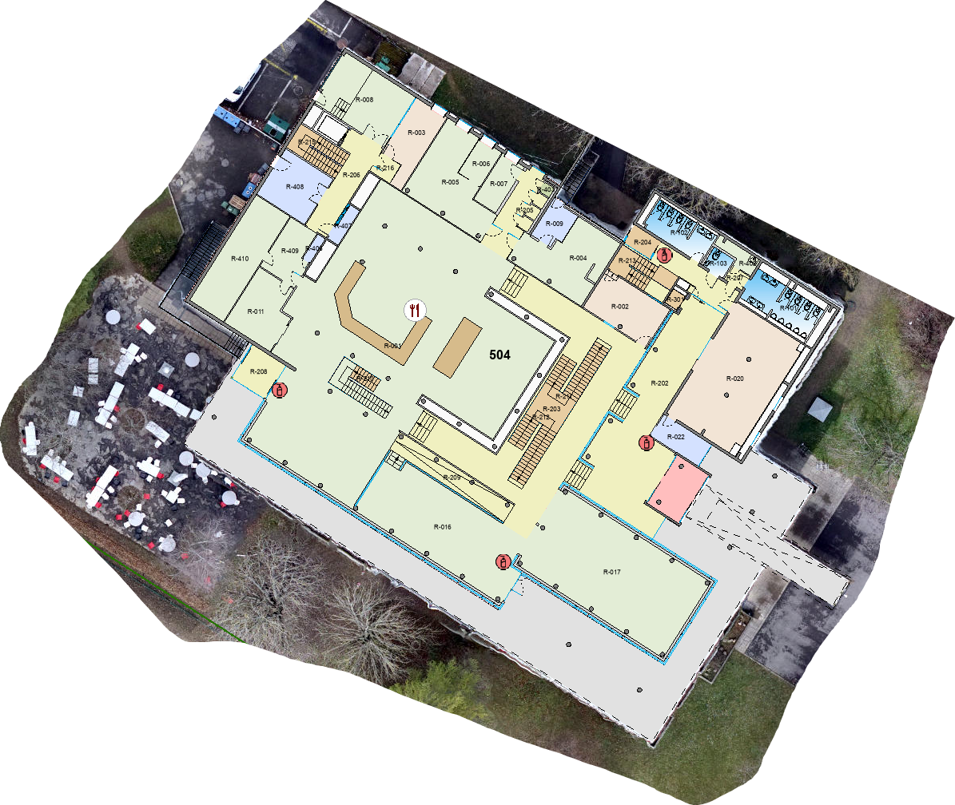
Bâtiment 504
Restaurant 2
Salles du Club CERN

Slide 20
Fin de la Visite (1/2)
 | FAMILLES DE LOCAUX
Famille | Description | Bâtiments visités
A | Atelier/Montage | Bât 100, 168
B | Administratif | Bât 4,5,53,52,50
C | Circulation | Bât 4,5,53,52,50
E | Tunnel/Galerie (sur demande) | N/A
H | Stockage (sur demande) | N/A
L | Local technique (sur demande) | N/A
P | Réunion/Formation | Bât 104, 501
R | Restaurant, Coin café | Bât 504,501,40
S | Sanitaire/Vestiaire | Bâtiment 4, 100
T | Toiture/Toit (sur demande) | N/A

Slide 21
Fin de la Visite (2/2)
Crèche: Bât 664
Zone Visiteurs: Bât 33 et 300
Restaurant: Bât 501 et 504
Direction: Bât 42
Service Medical: 57 et 66
Administratif: Bât 5-4-53-52-50 et 40
Zones Réglementées: Bât 157
Atelier/Montage/Laboratoire: 100 et 168
https://maps.web.cern.ch

